Slide 1
Composite Pattern Navy structure
Gruppe 4
Fatima Kodro, Daniel Hansen,
Søren Bech, Martin Andersen

Slide 2
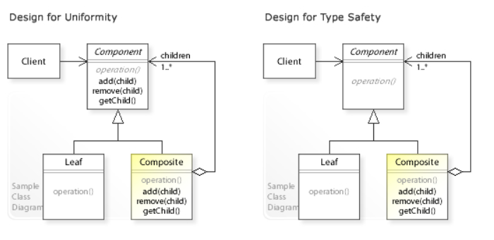
Structure

Slide 3
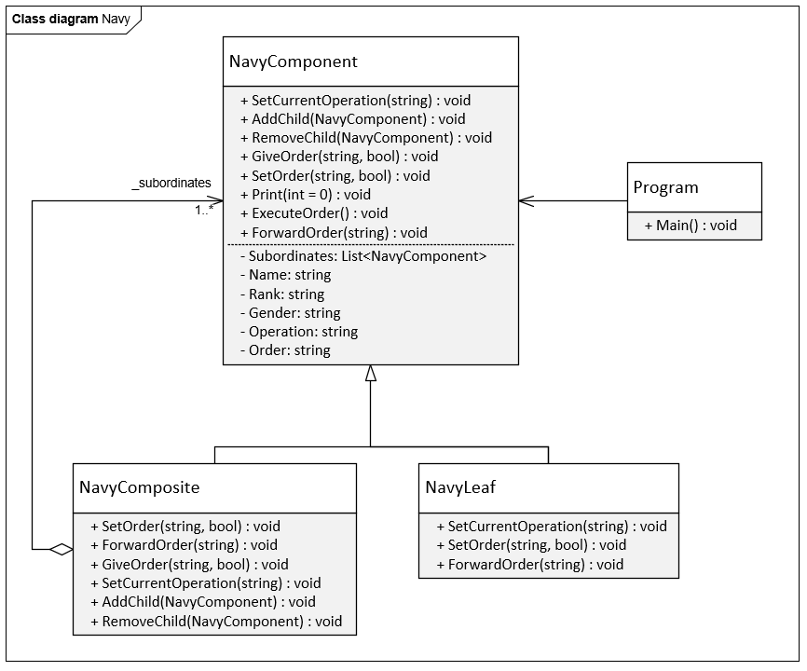
Example

Slide 4
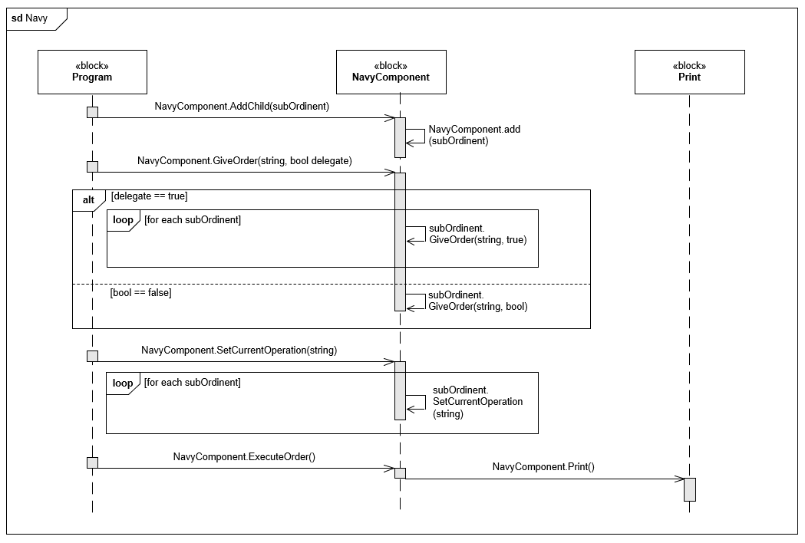
Sequence diagram

Slide 5
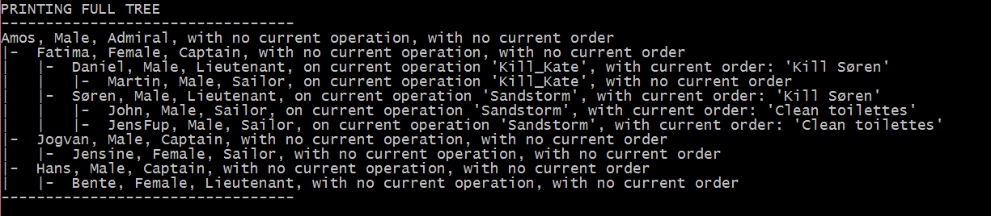
Tree structure

Slide 6
SOLID
Single resp. – ikke brugt pga. overordnet klasse ”Component”
Open-closed – ændringer kræver ændringer i implementerede klasser
Liskov sub. – muligt at substituere Leaf og Composite med hinanden
Interface seg. – ingen interfaces anvendt
Dependency inv. – Leaf og Composite er ikke afhængige af hinanden, kun af Component

Slide 7
Conclusion
Generic: Good for tree structures with the same overall type
Some draw backs: Bad if wanting to extend

